Slide 1
Арматура для залізобетонних конструкцій

Slide 2
Класи і профілі арматурного прокату

Slide 3
Нормативні документи
Діючи стандарти:
ДСТУ 3760:2019
Прокат арматурний для залізобетонних конструкцій. Загальні технічні умови
ДСТУ 10080:2009
Зварювальна арматурна сталь. Загальні вимоги
ГОСТ 5781 Сталь горячекатаная для армирования железобетонных конструкций. Технические условия
Недіючі стандарти (діють на території інших держав, бувших республік Радянського Союзу):
ГОСТ 10884 -94 Сталь арматурная термомеханически упрочненная для железобетонных конструкций. Технические условия
ГОСТ 6727-80 Проволока из низкоуглеродистой стали холоднотянутая для армирования железобетонных конструкций. Технические условия
ГОСТ 7348-81 - Проволока из углеродистой стали для армирования предварительно напряженных железобетонных конструкций. Технические условия.
ГОСТ 13840 Канаты стальные арматурные 1х7. Технические условия

Slide 4
ДСТУ 3760:2019 Прокат арматурний для залізобетонних конструкцій. Загальні технічні умови
позначення класів
А(арматурний прокат) наводять значення фізичної або умовної границі плинності (в Н/мм²) та службові властивості.
Залежно від службових властивостей прокат поділяють:
зварюваний (індекс С)
незварюванний (без індекса С)
з підвищеною пластичністю (Індекс Е)
Класи арматурного прокату:
А240С, А400С, А500С, А500Е, А600, А600С, А800, А1000

Slide 5
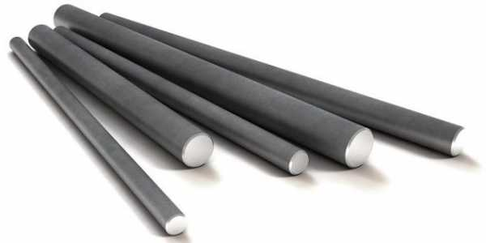
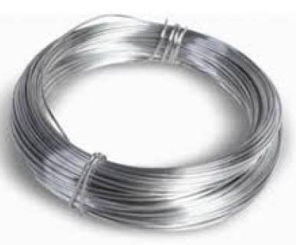
А240С
Прокат гладкого профілю, постачається в мотках і стержнях
Номінальний діаметр – 5,5 мм до 40 мм
Прокат гладкий круглий характеризується діаметром – d.

Slide 6
Сортамент арматурного прокату за ДСТУ 3760
Номінальний діаметр, мм | Розрахункова площа поперечного перерізу, см² | Теоретична маса 1 м довжини, кг | Номінальний діаметр, мм | Розрахункова площа поперечного перерізу, см² | Теоретична маса 1 м довжини, кг
5,5 | 0,238 | 0,187 | 28 | 6,160 | 4,830
6,0 | 0,283 | 0,222 | 32 | 8,040 | 6,310
8,0 | 0,503 | 0,395 | 36 | 10,180 | 7,990
10 | 0,785 | 0,617 | 40 | 12,570 | 9,870
12 | 1,131 | 0,888
14 | 1,54 | 1,210
16 | 2,01 | 1,580
18 | 2,54 | 2,000
20 | 3,14 | 2,470
22 | 3,80 | 2,980
25 | 4,91 | 3,850
Примітка. 1. За ДСТУ 3760 допускається виготовляти прокат проміжних розмірів із іншим періодичним профілем. При цьому граничні відхилення та показники геометричних розмірів профілю повинні задовольняти вимоги до профілів найближчого меншого номінального діаметра.
2. Густина сталі прийнята рівною 7,85 кг/дм³.

Slide 7
А400С, А500С, А500Е, А600, А600С, А800, А1000
номінальні діаметри стержнів періодичного профілю, dн, повинні відповідати номінальним діаметрам рівновеликих за площею поперечного перерізу круглих гладких стержнів
Прокат періодичного профілю, постачається в мотках і бухтах і в стержнях (в'язках стержнів)
Номінальний діаметр 6- 40 мм

Slide 8
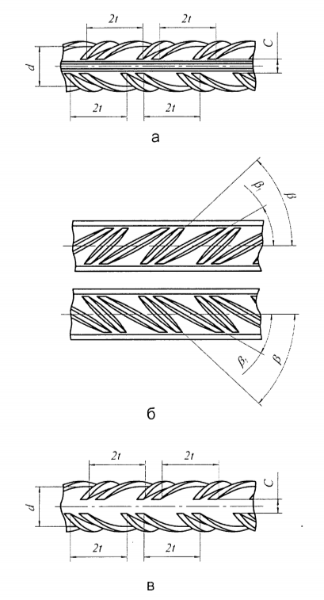
Види профілю
Прутки мають поперечні виступи (ребра) серповидної форми, які не з’єднуються з поздовжніми ребрами. Поздовжні ребра необов’язкові. З’єднання кінців поперечних виступів з основою поздовжнього ребра не є бракувальною ознакою.
Арматурний прокат має два чи більше рядів поперечних виступів (ребер), розташованих по периметру під кутом до поздовжньої осі стрижня та мають на різних сторонах стрижня різне спрямування
Арматурний прокат має два чи більше рядів поперечних ребер, розташованих по периметру під кутом до поздовжньої осі стержня, при цьому поперечні ребра одного ряду мають однаковий кут нахилу до поздовжньої осі стержня (β), а поперечні ребра іншого ряду поперемінно чергуються з різними кутами β і мають на сторонах стрижня різне спрямування
Арматурний прокат має два чи більше рядів поперечних ребер, розташованих по периметру під кутом до поздовжньої осі стержня, при цьому поперечні ребра рядів поперемінно чергуються з різними кутами β і мають на сторонах стрижня різне спрямування

Slide 9
Механічні характеристики арматурного прокату

Slide 10
ДСТУ 10080:2009 Зварювальна арматурна сталь. Загальні вимоги
Сортамент арматурної сталі за ДСТУ EN 10080
Номінальний діаметр, мм | Номінальний поперечний переріз, мм² | Номінальна маса 1 м довжини, кг | Прутки | Мотки і розмотані вироби
4,0 | 12,6 | 0,099 | - | Х
4,5 | 15,9 | 0,125 | - | Х
5,0 | 19,6 | 0,154 | - | Х
5,5 | 23,8 | 0,187 | - | Х
6,0 | 28,3 | 0,222 | Х | Х
6,5 | 33,2 | 0,260 | - | Х
7,0 | 38,5 | 0,303 | - | Х
7,5 | 44,2 | 0,347 | - | Х
8,0 | 50,3 | 0,395 | - | Х
8,5 | 56,7 | 0,445 | - | Х
9,0 | 63,3 | 0,499 | - | Х
9,5 | 70,9 | 0,556 | - | Х
10,0 | 78,5 | 0,617 | Х | Х
11,0 | 95,0 | 0,746 | - | Х
12,0 | 113,0 | 0,888 | Х | Х
13,0 | 133,0 | 1,04 | Х | Х
14,0 | 154,0 | 1,210 | Х | Х
15,0 | 177,0 | 1,39 | Х | Х
16,0 | 201,0 | 1,580 | Х | Х
20,0 | 314,0 | 2,47 | Х | -
25,0 | 491,0 | 3,85 | Х | -
28,0 | 616,0 | 4,83 | Х | -
32,0 | 804,0 | 6,31 | Х | -
40,0 | 1256,0 | 9,86 | Х | -
50,0 | 1963,0 | 15,4 | Х | -
Примітки: 1. Значення номінальної маси одного метра розраховані за значенням номінальної площі поперечного перерізу за величиною густини 7850 кг/м³.
2. Допустимі відхилення від номінальної маси одного метра повинні бути не більше ніж 4,5 % для номінальних діаметрів понад 8,0 мм і 6,0 % - для номінальних діаметрів 8,0 і більше.

Slide 11
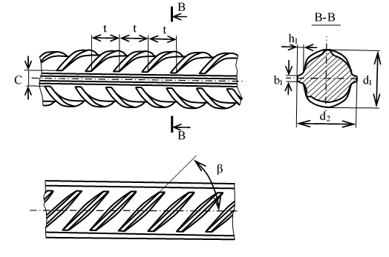
Періодичний профіль
Ребристі сталі характеризуються:
розмірами
кількістю і конфігурацією поперечних і поздовжніх ребер.
Ребристі арматурні сталі повинні мати два або більше рядів поперечних ребер, рівномірно розподілених за периметром. Проекція поперечних ребер повинна охоплювати при наймі 75 % периметру виробу (розрахованого за номінальним діаметром).
Поперечні ребра повинні мати серповидну форму і плавно з’єднуватись з тілом виробу.
В середині кожного ряду ребра повинні бути з однаковим інтервалом (кроком).
Величина кроку ребер і висота ребра повинні знаходитись в межах:
висота ребра, h, – 0,03-0,15d;
крок ребра, С, – 0,4-1,2d (d – номінальний діаметр прутка, стержня або дроту).
кут нахилу поперечного ребра повинен знаходитись в межах 35-75⁰
перехід від ребра до тіла виробу повинен закруглятись.
Поздовжні ребра можуть бути присутні або відсутні.
- за наявності поздовжніх ребер їх висота не повинна перевищувати 0,15d, де d – номінальний діаметр

Slide 12
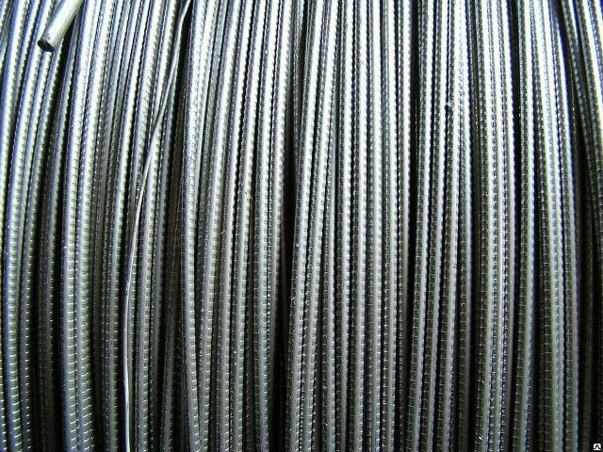
Сталь з западинами характеризують:
розмірами,
кількістю і конфігурацією западин.
Сталь з западинами повинна мати принаймні два рівномірно розташованих рядів западин.
Западини утворюють кут нахилу з поздовжньою віссю прутка, стрижня або дроту, β, який повинен знаходитись в межах від 35 до 75 ⁰.
Приклад арматурної сталі з трьома рядами западин
Геометричні параметри западин
Глибина западини, t | Ширина, b | Крок, С | Сума пропусків, $\sum{e}$, макс
0,02-0,1d | 0,2-1,0d | 0,4-1,5d | 0,75d

Slide 13
ГОСТ 5781 Сталь горячекатаная для армирования железобетонных конструкций. Технические условия
Позначення класів арматурного прокату:
Літера А (арматурний прокат), наводять римську цифру, що означає клас, а в дужках знову наводять літерний індекс “А” з числом, яке є встановленим стандартом нормованим значенням умовної чи фізичної границі текучості в МПа (Н/мм²).. В позначеннях за літерним індексом
Класи арматурного прокату
А-І(А240), А-ІІ(А300), Ас-ІІ(Ас300), А-ІІІ(А400), А-ІV(А600), А-V(А800), А-VІ(А1000)
А-І(А240) виготовляють гладкого профілю
А-ІІ(А300), Ас-ІІ(Ас300), А-ІІІ(А400), А-ІV(А600), А-V(А800), А-VІ(А1000) – періодичного профілю

Slide 14
Сортамент стержньової арматурної сталі
Номінальний діаметр, мм | Розрахункова площа поперечного перерізу, см² | Теоретична маса 1 м довжини, кг | Номінальний діаметр, мм | Розрахункова площа поперечного перерізу, см² | Теоретична маса 1 м довжини, кг
 |  |  | 28 | 6,160 | 4,830
6,0 | 0,283 | 0,222 | 32 | 8,040 | 6,310
8,0 | 0,503 | 0,395 | 36 | 10,180 | 7,990
10 | 0,785 | 0,617 | 40 | 12,570 | 9,870
12 | 1,131 | 0,888 | 45 | 15,000 | 12,480
14 | 1,54 | 1,210 | 50 | 19,630 | 15,410
16 | 2,01 | 1,580 | 55 | 23,780 | 18,650
18 | 2,54 | 2,000 | 60 | 28,270 | 22,190
20 | 3,14 | 2,470 | 70 | 38,480 | 30,210
22 | 3,80 | 2,980 | 80 | 50,270 | 39,460
25 | 4,91 | 3,850
.
Примітка. 1. Густина сталі прийнята рівною 7,85 кг/дм³.

Slide 15
Види профілю за ГОСТ 5781
а – класу А-ІІ(А300) в звичайному виконанні;
б – класів А-ІІІ(А400), А-ІV(А600), А-V(А800), А-VІ(А1000);
в – класу Ас-ІІ(Ас300) спеціального призначення;
г – класів А-ІV(А600), А-V(А800), А-VІ(А1000);

Slide 16
Механічні характеристики арматурного прокату
Нормативний документ | Клас арматурного прокату | Температура електронагрівання, ⁰С | Механічні властивості, не менше |  |  |  |  | Випробування на згинання
 |  |  | тимчасовий опір, σ_{в}, МПа | фізична (умовна) границя текучості, σ_{т}(σ_{0,2}), МПа | відносне подовження, % |  |  | в холодному стані, кут загину, град | діаметр оправки, виражений в dн (номінальний діаметр)
 |  |  |  |  | після розриву, δ₅ | рівномірне після розриву, δ_{р} | повне при максимальному навантаженні, δ_{max}
ГОСТ 5781 | А-І (А240) |  | 373 | 235 | 25 | – |  | 180 | dн
 | А-ІІ (А300) |  | 490 | 295 | 19 |  |  |  | 3dн
 | Ас-ІІ (Ас300) |  | 441 | 295 | 25 |  |  |  | dн
 | А-ІІІ (А400) |  | 590 | 390 | 14 |  |  | 90, | 3dн
 | А-ІV (А600) |  | 883 | 590 | 6 | 2 |  | 45 | 5dн
 | А-V (А800) |  | 1030 | 785 | 7
 | А-VІ (А1000) |  | 1230 | 980 | 6

Slide 17
ГОСТ 10884 -94 Сталь арматурная термомеханически упрочненная для железобетонных конструкций. Технические условия
Термічно і термомеханічно зміцнена арматурна сталь позначається індексом “Ат”, з відповідною цифрою, в залежності від мінімального значення границі текучості (умовної або фізичної).
Класи доповнюють індексами залежно від службових характеристик:
- зварюванна - індекс «С»;
незварюванна – без індексу;
стійка проти корозійного розтріскування під напругою, індекс “К”;
Не стійка проти корозійного розтріскування під напругою – без індекса.
Класи арматурного прокату:
Ат400С, Ат500С, Ат600, Ат600С, Ат600К, Ат800, Ат800К, Ат1000, Ат1000К і Ат1200.
Профіль періодичний за ДСТУ 3760 і ГОСТ 5781.
Сортамент відповідає вимогам

Slide 18
Механічні характеристики арматурного прокату за ГОСТ 10884
Нормативний документ | Клас арматурного прокату | Температура електронагрівання, ⁰С | Механічні властивості, не менше |  |  |  |  | Випробування на згинання
 |  |  | тимчасовий опір, σ_{в}, МПа | фізична (умовна) границя текучості, σ_{т}(σ_{0,2}), МПа | відносне подовження, % |  |  | в холодному стані, кут загину, град | діаметр оправки, виражений в dн (номінальний діаметр)
 |  |  |  |  | після розриву, δ₅ | рівномірне після розриву, δ_{р} | повне при максимальному навантаженні, δ_{max}
ГОСТ 10884 | Ат400 | – | 550 | 440 | 16 | – |  | 90 | 3dн
 | Ат500 |  | 600 | 500 | 14
 | Ат600 | 400 | 800 | 600 | 12 | 4 |  | 45 | 5dн
 | Ат800 |  | 1000 | 800 | 8 | 2
 | Ат1000 | 450 | 1250 | 1000 | 7
 | Ат1200 |  | 1450 | 1200 | 6
ТУ У 27.1-4-551-2003 | А550С | 400 | 720 | 550 | 14 | – | 5 | 90 | 3,0dн

Slide 19
Дротяна арматура
Дріт для звичайного армування (В-І, Вр-І)
Дріт для попередньо-напружених виробів (В-ІІ, Вр-ІІ)
Канати

Slide 20
Сортамент дроту і дротяної арматури
Номінальний діаметр, мм | Розрахункова площа поперечного перерізу, см² | Теоретична маса 1 м довжини, кг | Номінальний діаметр, мм | Розрахункова площа поперечного перерізу, см² | Теоретична маса 1 м довжини, кг
А. Арматурний дріт
3 | 0,071 | 0,056 | 6 | 0,283 | 0,222
4 | 0,126 | 0,099 | 7 | 0,385 | 0,302
5 | 0,196 | 0,154 | 8 | 0,503 | 0,395
Б. Арматурні канати
К-7 |  |  | К-19
6 | 0,23 | 0,184 | 14 | 1,287 | 1,010
9 | 0,53 | 0,419
12 | 0,93 | 0,736
15 | 1,39 | 1,099
Примітки: 1. Розрахункова площа поперечного перерізу і теоретична маса 1000 мм дроту підраховані за номінальними діаметрами.
2. Маса прутка в кг підрахована за діаметром (номінальним діаметром) при густині сталі, що дорівнює 7,85 кг/дм³.

Slide 21
ГОСТ 6727-80 Проволока из низкоуглеродистой стали холоднотянутая для армирования железобетонных конструкций.
Позначення класів.
В – холоднодеформований дріт
Класи ВІ – гладкого профіля;
Вр-І – періодичного профіля
Діаметри: 3, 4, 5 мм
Періодичний профіль (Вр-І)

Slide 22
Характеристика профілю дроту з низьколегованої сталі
Механічні властивості низьковуглецевого холоднотягнутого дроту
Номінальний діаметр дроту | Номінальний розмір а | Граничні відхилення на розмір а | Глибина вм’ятин, h | Граничні відхилення глибини вм’ятин | Номінальний крок вм’ятин, S | Граничні відхилення кроку вм’ятин | Довжина виступу, b | Граничні відхилення довжини виступу
1 | 2 | 3 | 4 | 5 | 6 | 7 | 8 | 9
3,0 | 3,0 | +0,03 -0,09 | 0,15 | +0,05 -0,02 | 2,0 | ± 0,2 | 0,6 | ± 0,2
4,0 | 4,0 | +0,04 -0,12 | 0,20 | +0,05 -0,02 | 2,5 | ± 0,2 | 0,8 | ± 0,2
5,0 | 5,0 | +0,05 -0,15 | 0,25 |  | 3,0 |  | 1,0
Номінальний діаметр дроту, мм | Розривне зусилля, Р, гН(кгс) | Зусилля, яке відповідає умовній границі текучості Р_{0,2}, гН(кгс) | Кількість перегинів | Відносне подовження δ₁₀₀, %
 | не менше
3,0 | 39(400) | 35(355) | 4 | 2,0
4,0 | 71(720) | 62(630) |  | 2,5
5,0 | 106(1085) | 97(985) |  | 3,0
Примітки:
1. Радіус спряження поверхні вм’ятин з виступами R для дроту всіх діаметрів повинен дорівнювати (2,5±0,5) мм.
2. Різниця розмірів а і а₁ не повинна перевищувати поля допуску на розмір а.

Slide 23
ГОСТ 7348-81 - Проволока из углеродистой стали для армирования предварительно напряженных железобетонных конструкций.
Дріт поділяють на:
гладкий, що позначають літерою В;
періодичного профілю – Вр. Т
За станом виготовлення поділяють на:
дріт з відпуском (без індексу);
дріт з відпуском під напругою, тобто стабілізований (індекс “Р”).
За точністю виготовлення:
поділяють на три групи – 1, 2, 3.
В залежності від діаметра і величини умовної границі текучості високоміцний дріт виготовляють 4-х класів міцності: 1500, 1400, 1300 і 1200.
Випускають діаметрами: 3, 4, 5, 6, 7, 8 мм
Дріт періодичного профілю (ВрІІ)

Slide 25
Механічні властивості високоміцного дроту
Клас міцності сталі і технічна документація |  | Діаметр, мм | Модуль пружності, Es∙10⁻⁵ | Умовна границя текучості, σ_{0,2} | Тимчасовий опір розриву, σ_{в} | Відносне подовження після розриву, δ₁₀₀ | Кількість перегинань дроту
 |  |  | МПа |  |  | %
 |  |  | не менше
ГОСТ 7348 В−ІІ | В1500 | 3;5²⁾ | 2,0 | 1500 | 1780 | 4 | 9
 | В1400 | 4 |  | 1400 | 1700 | 4 | 7
 | В1400 | 5 |  | 1400 | 1670 | 4 | 5
 | В1400 | 6 |  | 1400 | 1670 | 5 | –
 | В1300 | 7 |  | 1300 | 1570 | 6 | –
 | В1200 | 8 |  | 1200 | 1470 | 6 | –
ГОСТ 7348 Вр−ІІ | Вр1500 | 3 | 2,0 | 1500 | 1780 | 4 | 8
 | Вр1400 | 4 |  | 1400 | 1700 | 4 | 6
 | Вр1400 | 5 |  | 1400 | 1670 | 4 | 3
 | Вр1400 | 6 |  | 1400 | 1670 | 5 | −
 | Вр1300 | 7 |  | 1300 | 1570 | 6 | −
 | Вр1200 | 8 |  | 1200 | 1470 | 6 | −
Параметри профілю високоміцного дроту
Номінальний діаметр, dн, мм | Дріт круглий і періодичного профілю |  |  | Дріт періодичного профілю
 | граничні відхилення |  |  | глибина вм’ятин, h, мм, не менше | крок вм’ятин, А
 | група 1 | група 2 | група 3 |  | номінальний | граничні відхилення
3,0 | ±0,4 | ±0,6 | -0,12 | 0,15 | 6,5 | +0,5 –1,0
4,0 | ±0,4 | ±0,8 | -0,16 | 0,19
5,0 | ±0,5 | ±0,8 | -0,16 | 0,24
6,0 | ±0,5 | ±0,8 | -0,16 | 0,30 | 7,0
7,0 | ±0,5 | ±0,10 | -0,20 | 0,35
8,0 | ±0,6 | ±0,10 | -0,20 | 0,40
Примітка. Радіус циліндричної поверхні вм’ятин R для дроту всіх діаметрів класу Вр повинен дорівнювати 8±0,5 мм, допускається відносне зміщення діаметрально протилежних вм’ятин до 2 мм.
Примітки: 1. Відносне подовження перед розривом δ_{n} (Agt).
2. Стабілізований дріт.
3. Відносне подовження перед розривом, для арматурних канатів всіх діаметрів − 4 %.

Slide 26
Канати
Канати позначають індексом “К” з двома відповідними цифрами: перша означає кількість дротин у канаті, друга – встановлене стандартом нормоване значення умовної границі текучості в МПа (Н/мм²).
Семипрядні арматурні канати, що зараз випускаються, після звивання проходять низько-температурний відпуск, і тоді називаються “відпущеними” (без індексу), чи стабілізацію, тобто відпуск сумісний з розтягом і називаються “стабілізованими” (з індексом “С”).
Приклад позначення арматурного канату
К-7-1400

Slide 27
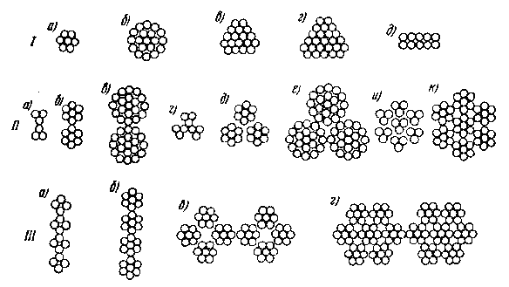
Конструкція канатів
Дротяні вироби – арматурні канати, за конструкцією поділяють на три групи:
канати однократного сукання, можуть бути круглими, трикутними і прямокутними; при суканні всі дротини, окрім центральної, набувають форму спіралі;
канати подвійного сукання, вихідними елементами для їх виготовлення слугують спіральні канати, які можуть складатися з 3, 7, 19 і більше дротин;
канати потрійного сукання, утворюються з канатів подвійного сукання; недоліком таких канатів є складність їх виготовлення.
Конструкції арматурних канатів:
І – канати однократного сукання (спіральні): а, б – круглі прядки 1х7 і 1х19; в, г – тригранні прядки 18- і 25-дротяні, д – прямокутна прядка; ІІ – канати подвійного сукання: а, б, в – двопряднкові канати 2х3, 2х7 і 2х19; г, д, е – трьохпрядкові канати 3х3, 3х7, 3х19; и, к – семипрядкові канати 7х3 і 7х7; ІІІ – канати потрійного сукання: а – 2х2х4; б – 2х2х7; в – 2х4х7, г – 2х7х7

Slide 28
Конструкція канатів К-7 і К-19
Канати виготовляють правого звивання з лінійним дотиком дротин які не повинні розкручуватися.
Висуваються вимоги до прямолінійності канатів.
канати вважають прямими, якщо відрізок каната довжиною не менше 1,3 м при вільному укладанні на площині утворює сегмент з основою 1 м і висотою не більше 75 мм.
на вимогу споживача висота сегмента може бути не більше 25 мм.
В канатах не повинно бути обірваних, перекручених і виступаючих, за границі встановлених допусків за діаметром каната, дротин.
D₁
d
D
D
а) б)
7-ми дротинковий (а) і 19-ти дротинкові (б) канати однократного сукання
d – діаметр дротин, D₁ – умовний діаметр першого витка, D – умовний діаметр каната
19-и дротяні канати діаметром – 14 мм мають нормативний опір – 1400 МПа і відносне подовження – 4 %.

Slide 29
Характеристика канатної арматури за prEN 10138-3
Характеристика | Експлуатаційне значення
Кількість дротин в канаті, шт | 7
Номінальний діаметр, d, мм | 12,5
Площа поперечного перерізу (номінальне значення), S_{П}, мм | 93,0
Маса погонного метру, г/м | 726,3 ± 2%
Границя міцності при розтягу, МПа | 1860
Характеристичне значення максимального зусилля, Fm, кН | 173
Характеристичне значення 0,1% зусилля плинності, Fp_{0,1}, кН | 152
Повне відносне подовження при максимальному зусиллі, Agt, % | ≥ 3,5
Релаксація після 1000 годин, при 70% початкового навантаження Fma, % і клас | ≤2,5 R1
Втомленість, кількість циклів і клас | 2 х 10⁶ F1
Модуль пружності (розрахункове значення), E, ГПа | 195
Величина зменшення максимального зусилля прогнутої прядки при одноосному розтягу, D, % | ≤ 28
Клас довговічності | C1

Slide 30
ГОСТ 13840 Канаты стальные арматурные 1х7. Технические условия
Механічні властивості дротяної арматури і канатів
Клас міцності сталі і технічна документація |  | Діаметр, мм | Модуль пружності, Es∙10⁻⁵ | Умовна границя текучості, σ_{0,2} | Тимчасовий опір розриву, σ_{в} | Відносне подовження після розриву, δ₁₀₀ | Кількість перегинань дроту
 |  |  | МПа |  |  | %
 |  |  | не менше
ГОСТ 7348 В−ІІ | В1500 | 3;5²⁾ | 2,0 | 1500 | 1780 | 4 | 9
 | В1400 | 4 |  | 1400 | 1700 | 4 | 7
 | В1400 | 5 |  | 1400 | 1670 | 4 | 5
 | В1400 | 6 |  | 1400 | 1670 | 5 | –
 | В1300 | 7 |  | 1300 | 1570 | 6 | –
 | В1200 | 8 |  | 1200 | 1470 | 6 | –
ГОСТ 7348 Вр−ІІ | Вр1500 | 3 | 2,0 | 1500 | 1780 | 4 | 8
 | Вр1400 | 4 |  | 1400 | 1700 | 4 | 6
 | Вр1400 | 5 |  | 1400 | 1670 | 4 | 3
 | Вр1400 | 6 |  | 1400 | 1670 | 5 | −
 | Вр1300 | 7 |  | 1300 | 1570 | 6 | −
 | Вр1200 | 8 |  | 1200 | 1470 | 6 | −
ГОСТ 13840³⁾ | К7-1500 | 6 | 1,8 | 1500 | 1770 | 4¹⁾ | −
 | К7-1500 | 9 |  | 1500 | 1770 | 4
 | К7-1500 | 12 |  | 1500 | 1770 | 4
 | К7-1400 | 15 |  | 1400 | 1670 | 5
Примітки: 1. Відносне подовження перед розривом δ_{n} (Agt).
2. Стабілізований дріт.
3. Відносне подовження перед розривом, для арматурних канатів всіх діаметрів − 4 %.

